Slide 1
17. 실습
2021-1
명지대학교 융합소프트웨어학부
우현제

Slide 2
실습 유의사항
이론 수업 후에 스스로 실습 진행 (수업 중 질문 가능)
실습 참고 자료 활용(lms에서 다운), 참고답안은 1주일 후 제공하니 본인 프로그램과 비교해 보기
결과 보고서 제출 (다음 주 수요일 오후 11:59까지)
html 작성한 내용 및 결과 캡쳐하여 하나의 문서파일에 제출
보고서 미제출 시 2점 감점
모르는 문제는 제출 마감 전까지 질문하여 해결하기 (친구와 상의는 가능하나 프로그램 카피할 경우 모두 2점 감점)
실습 중 한 문제라도 미제출 혹은 잘못 작성한 경우 1점 감점

Slide 3
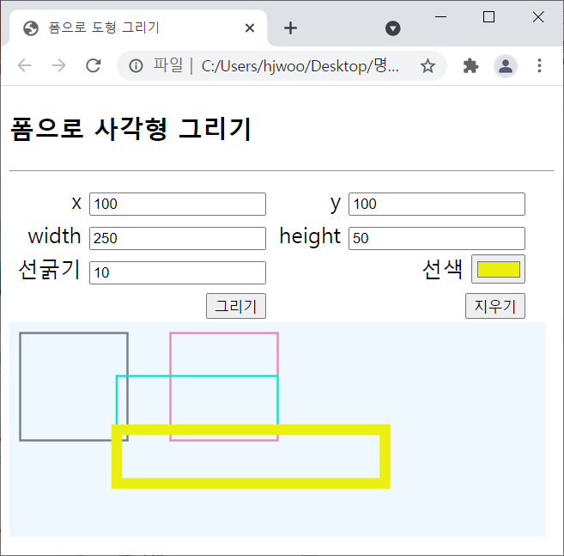
문제 1
폼으로부터 여러 속성을 입력받아 캔버스에 사각형을 그리는 웹 페이지를 작성하시오.
<input type=“color”>
지우기 버튼 클릭:
캔버스 모두 지우기

Slide 4
문제 2
예제 14-11 실습하기

Slide 5
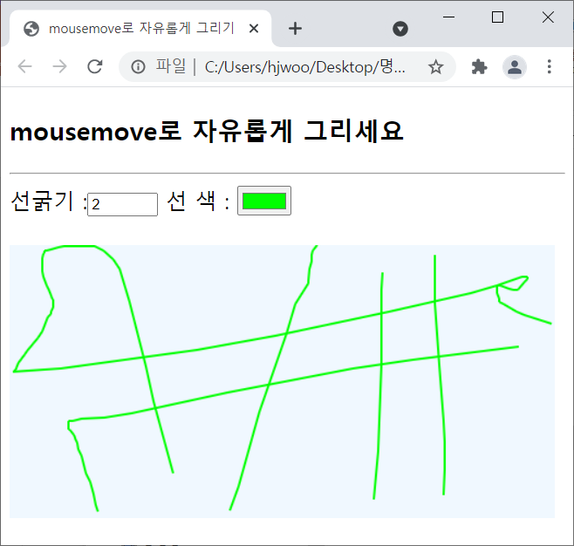
문제 3
마우스를 누르기 않고 자유롭게 움직이면서 캔버스에 그림을 그리는 웹 페이지를 작성하시오.
mouseover,
mouseout,
mousemove
이벤트 이용

